Slide 1
Tips and Tricks
Упрощение синтаксиса тестов и multi-environment тестирование
Лиля Сапурина

Slide 3
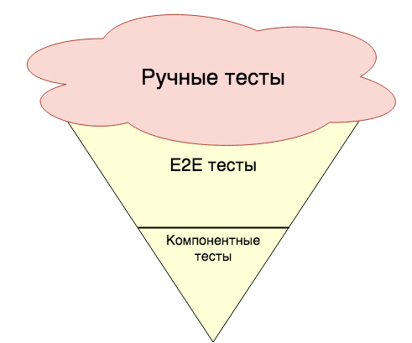

Slide 4
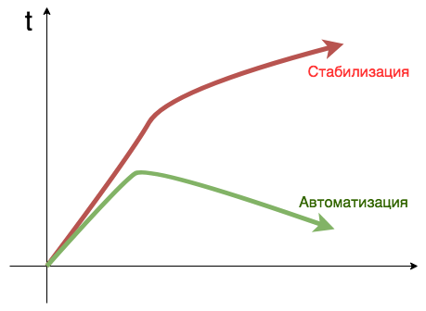

Slide 5

О себе
Компания Deutsche Bank
4 года в автоматизации
Создание систем автоматизации с нуля
Поддержка
Стабилизация процессов
«С чистого листа: стоит ли переодить на новый фреймворк для автоматизации»
https://sqadays.com/ru/talk/58158

Slide 6
Agenda
Почему Java

Slide 7
Agenda
Почему Java
Синтаксические и логические улучшения

Slide 8
Agenda
Почему Java
Синтаксические и логические улучшения
Multi-environment тестирование

Slide 9
Agenda
Почему Java
Синтаксические и логические улучшения
Multi-environment тестирование
Использование новых фич Selenide

Slide 10
Agenda
Почему Java
Синтаксические и логические улучшения
Multi-environment тестирование
Использование новых фич Selenide
Опыт перехода с 4го на 5й JUnit

Slide 11
Agenda
Почему Java
Синтаксические и логические улучшения
Multi-environment тестирование
Использование новых фич Selenide
Опыт перехода с 4го на 5й JUnit

Slide 12
Старые подходы

Slide 13
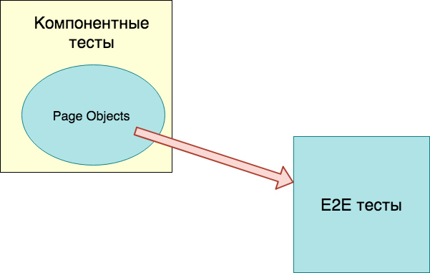

Общий язык с разработчиками

Slide 14






Общий язык с разработчиками

Slide 15
Общий язык с разработчиками
Ruby?!

Slide 16
Общий язык с разработчиками

Slide 17
Старые подходы
 | Общий язык с разработчиками | Разнообразие тестируемых компонент | Переиспользование другими командами | Debug
Ruby
Protractor

Slide 18



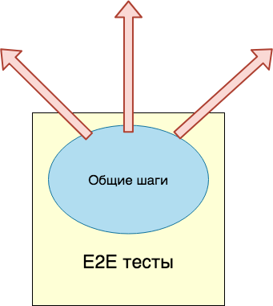
Переиспользование другими командами

Slide 19
Старые подходы
 | Общий язык с разработчиками | Разнообразие тестируемых компонент | Переиспользование другими командами | Debug
Ruby
Protractor

Slide 20






Разнообразие тестируемых компонент

Slide 21
Старые подходы
 | Общий язык с разработчиками | Разнообразие тестируемых компонент | Переиспользование другими командами | Debug
Ruby
Protractor

Slide 22
Старые подходы
 | Общий язык с разработчиками | Разнообразие тестируемых компонент | Переиспользование другими командами | Debug
Ruby
Protractor

Slide 23

Старые подходы vs новый
 | Общий язык с разработчиками | Разнообразие тестируемых компонент | Переиспользование другими командами | Debug
Ruby
Protractor
Java

Slide 24
Почему одного фреймворка мало?

Slide 25
Agenda
Почему Java
Синтаксические и логические улучшения
Multi-environment тестирование
Использование новых фич Selenide
Опыт перехода с 4го на 5й JUnit

Slide 26
Трехслойная структура классов
Page Block
Page Object
Step

Slide 27
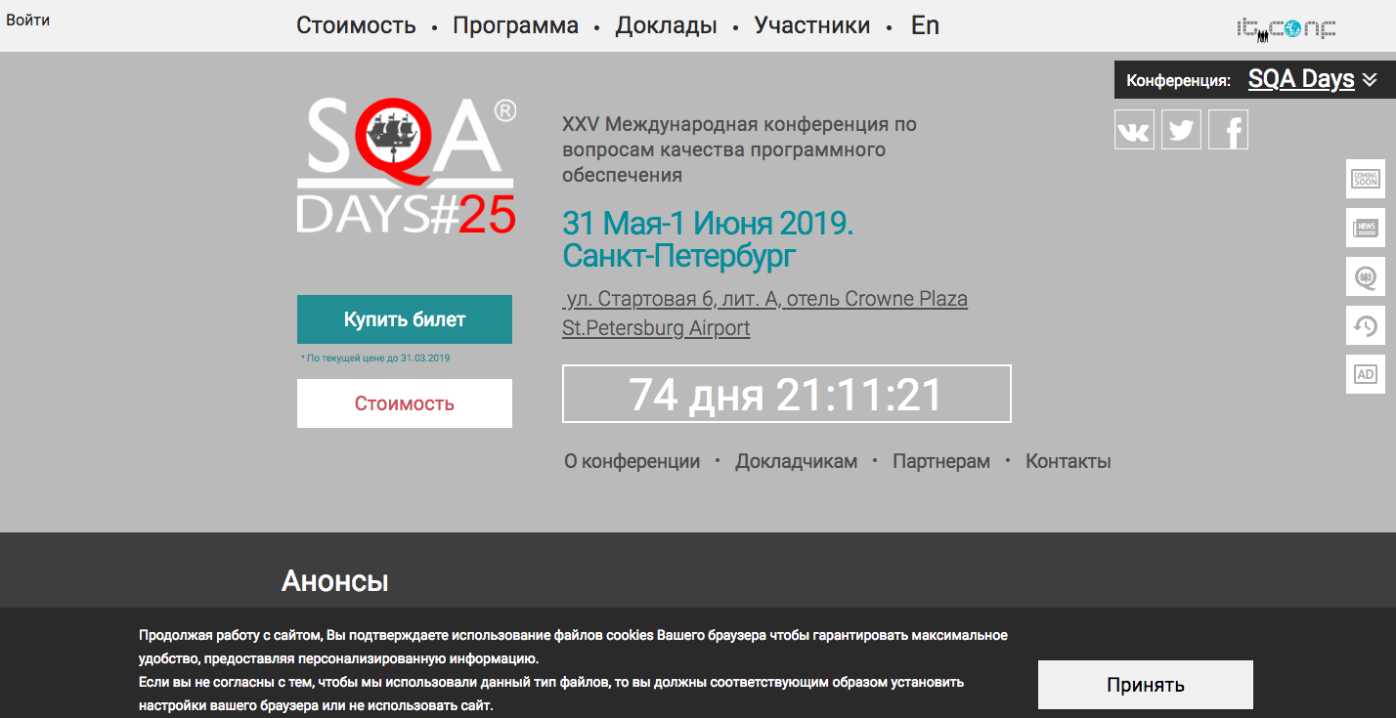
Page Block
Header
MainContent
Cookie

Slide 28
PageBlock
@FindBy(className = “header”)
public class Header {
@FindBy(className = “login”)
SelenideElement login;
@FindByTitle(title = “Программа”, element = LINK)
SelenideElement program;
public void goToProgram() {
program.click();
}
}

Slide 29
PageBlock
@FindBy(className = “header”)
public class Header {
@FindBy(className = “login”)
SelenideElement login;
@FindByTitle(title = “Программа”, element = LINK)
SelenideElement program;
public void goToProgram() {
program.click();
}
}

Slide 30
PageBlock
@FindBy(className = “header”)
public class Header {
@FindBy(className = “login”)
SelenideElement login;
@FindByTitle(title = “Программа”, element = LINK)
SelenideElement program;
public void goToProgram() {
program.click();
}
}

Slide 31
PageObject
public class MainPage {
Header header = Selenide.page(Header.class);
MainPage mainPage = Selenide.page(MainPage.class);
CookieAlert cookieAlert = Selenide.page(CookieAlert.class);
public void goToProgram() { header.goToProgram(); }
public void acceptCookieAndRefresh() {
cookieAlert.accept();
Selenide.refresh();
cookieAlert.verifyIsHidden();
}
}

Slide 32
PageObject
public class MainPage {
Header header = Selenide.page(Header.class);
MainPage mainPage = Selenide.page(MainPage.class);
CookieAlert cookieAlert = Selenide.page(CookieAlert.class);
public void goToProgram() { header.goToProgram(); }
public void acceptCookieAndRefresh() {
cookieAlert.accept();
Selenide.refresh();
cookieAlert.verifyIsHidden();
}
}

Slide 33
Steps
public class ProgramSteps {
LoginPage loginPage = new LoginPage();
MainPage mainPage = new MainPage();
ProgramPage programPage = new ProgramPage();
@Step(“Login and go to program”)
public void loginAndGoToProgram(String user) {
loginPage.login(user);
mainPage.goToProgram()
}
@Step(“Verify speakers count”)
public void verifySpeakersCount(String expectedCount) {
programPage.verifySpeakersCount(expectedCount);
}
}

Slide 34
Steps
public class ProgramSteps {
LoginPage loginPage = new LoginPage();
MainPage mainPage = new MainPage();
ProgramPage programPage = new ProgramPage();
@Step(“Login and go to program”)
public void loginAndGoToProgram(String user) {
loginPage.login(user);
mainPage.goToProgram()
}
@Step(“Verify speakers count”)
public void verifySpeakersCount(String expectedCount) {
programPage.verifySpeakersCount(expectedCount);
}
}

Slide 35
Test
public class ProgramPageTest {
ProgramSteps programSteps = new ProgramSteps();
@Test
public void test() {
programSteps.loginAndGoToProgram(“petr@test.com”);
programSteps.verifySpeakersCount(30);
}
}

Slide 36
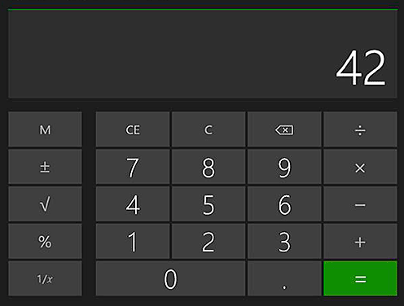
Одностраничное приложение
PageObject не нужны!

Slide 37
Steps
public class ProgramSteps {
LoginPage loginPage = new LoginPage();
MainPage mainPage = new MainPage();
PreviousConferenceSteps = new PreviousConferenceSteps();
ProgramPage programPage = new ProgramPage();
CookiesAlertBlock cookiesAlertBlock = page(CookiesAlertBlock.class);
//…
}

Slide 38
Steps
public class ProgramSteps {
LoginPage loginPage = new LoginPage();
MainPage mainPage = new MainPage();
PreviousConferenceSteps = new PreviousConferenceSteps();
ProgramPage programPage = new ProgramPage();
CookiesAlertBlock cookiesAlertBlock = page(CookiesAlertBlock.class);
//…
}

Slide 39
Steps
public class ProgramSteps {
LoginPage loginPage = new LoginPage();
MainPage mainPage = new MainPage();
PreviousConferenceSteps = new PreviousConferenceSteps();
ProgramPage programPage = new ProgramPage();
CookiesAlertBlock cookiesAlertBlock = page(CookiesAlertBlock.class);
//…
}

Slide 40

Проблема покемона
public class ProgramSteps {
LoginPage loginPage = new LoginPage();
MainPage mainPage = new MainPage();
PreviousConferenceSteps = new PreviousConferenceSteps();
ProgramPage programPage = new ProgramPage();
CookiesAlert cookiesAlert = page(CookiesAlert.class);
Participants participants = new Participans();
//…
}

Slide 41
public class ProgramSteps() {
TicketSteps ticketSteps =
new TicketSteps();
}
public class TicketSteps() {
ProgramSteps programSteps =
new ProgramSteps();
}

Slide 42
public class ProgramSteps() {
TicketSteps ticketSteps =
new TicketSteps();
}
public class TicketSteps() {
ProgramSteps programSteps =
new ProgramSteps();
}

Slide 43
public class ProgramSteps() {
TicketSteps ticketSteps =
new TicketSteps();
}
public class TicketSteps() {
ProgramSteps programSteps =
new ProgramSteps();
}

Slide 44
public class ProgramSteps() {
TicketSteps ticketSteps =
new TicketSteps();
}
public class TicketSteps() {
ProgramSteps programSteps =
new ProgramSteps();
}
@Test
public void test() {
ProgramSteps programSteps = new ProgramSteps();
}

Slide 45
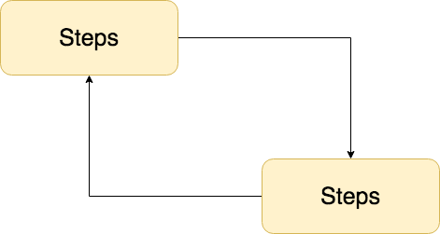
Проблема цикличной зависимости

Slide 46
Проблема цикличной зависимости
StackOverflowException

Slide 47


Решение – dependency injection

Slide 48
LoginForm loginForm =
page(LoginForm.class);
@PageBlock
LoginForm loginForm;

Slide 49
LoginSteps loginSteps =
new LoginSteps();
@Steps
LoginSteps loginSteps;

Slide 50

Проблема покемона
public class ProgramSteps {
@PageObject
LoginPage loginPage;
@PageObject
MainPage mainPage;
@Steps
PreviousConferenceSteps;
@PageBlock
CoockiesAlert coockiesAlert;
@Steps
Participants participants;
}

Slide 51
public class ProgramSteps() {
@Steps
TicketSteps ticketSteps;
}
public class TicketSteps() {
@Steps
ProgramSteps programSteps;
}
@Test
public void test() {
@Steps
ProgramSteps programSteps;
}

Slide 52
Cache
public class ProgramSteps() {
@Steps
TicketSteps ticketSteps;
}
public class TicketSteps() {
@Steps
ProgramSteps programSteps;
}
@Test
public void test() {
@Steps
ProgramSteps programSteps;
}

Slide 53
Cache
public class ProgramSteps() {
@Steps
TicketSteps ticketSteps;
}
public class TicketSteps() {
@Steps
ProgramSteps programSteps;
}
@Test
public void test() {
@Steps
ProgramSteps programSteps;
}

Slide 54
Cache
public class ProgramSteps() {
@Steps
TicketSteps ticketSteps;
}
public class TicketSteps() {
@Steps
ProgramSteps programSteps;
}
@Test
public void test() {
@Steps
ProgramSteps programSteps;
}

Slide 55
Cache
ProgramSteps уже в Cache!
public class ProgramSteps() {
@Steps
TicketSteps ticketSteps;
}
public class TicketSteps() {
@Steps
ProgramSteps programSteps;
}
@Test
public void test() {
@Steps
ProgramSteps programSteps;
}

Slide 56



Правила вложенности объектов
PageBlock
PageObject
Step
PageBlock
Step
Step
Step
Step
PageObject
PageBlock
PageObject
PageBlock
Step

Slide 57
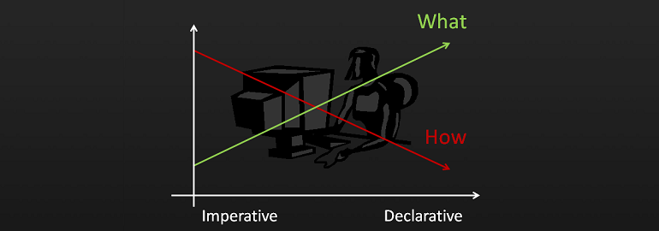
Декларативный подход рулит!

Slide 58
Проблема сценариев с несколькими пользователями
login(”petr@test.com”, password);
// Any actions
logout();
login(”maria@test.com”, password);
// Any actions
logout();
…

Slide 59
Проблема сценариев с несколькими пользователями
login(”petr@test.com”, password);
// Any actions
logout();
login(”maria@test.com”, password);
// Any actions
logout();
login(”anna@test.com”, password);
// Any actions

Slide 60
Хелпер метод для аунтификации
public void asUser(String user, Runnable actions) {
String password = getPassword();
login(user, password);
actions.run();
logout();
}

Slide 61
login(”petr@test.com”, password);
// Any actions
logout();
Login(”maria@test.com”, password);
// Any actions
Logout();
…
asUser(“petr@test.com”, () -> {
// Any actions
});
asUser(”maria@test.com”, () -> {
// Any actions
});
…

Slide 62

Единый пароль для тестовых юзеров
Password
Config file
petr@test.ru
vova14@ok.ru
anna@test1.ru
white@crow.ru

Slide 63
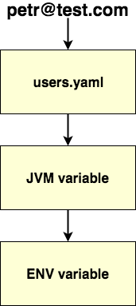
Алгоритм получения пароля
anna@test.com : pass123
viktor@kram@hg.com: pass4
-Dpassword = pass23
SET password = pass23

Slide 64
Инициализация окружения
В каждом тесте
@Before
public init() {
createDBConnection();
}
@After
public tearDown() {
destroyDBConnection();
}

Slide 65
Инициализация окружения
@Before
public init() {
createDBConnection();
}
@After
public tearDown() {
destroyDBConnection();
}
В каждом сьюте

Slide 66
Initializer
public class DatabaseConnectionInitializer implements TestInitializer {
@Override
public init() {
createDBConnection();
}
}

Slide 67
Terminator
public class DatabaseConnectionTerminator implements TestTerminator {
@Override
public terminate() {
destroyDBConnection();
}
}

Slide 68
ServiceLoader
type = Initializer
Runner
ServiceLoaderUtils.loadByType(type)
type = Terminator

Slide 69

Сustom Web Element

Slide 70
Custom Web Elements
public class TimeBanner extends SelenideElement {
public getDays() {
//…
}
public getTime() {
//…
}
}

Slide 71
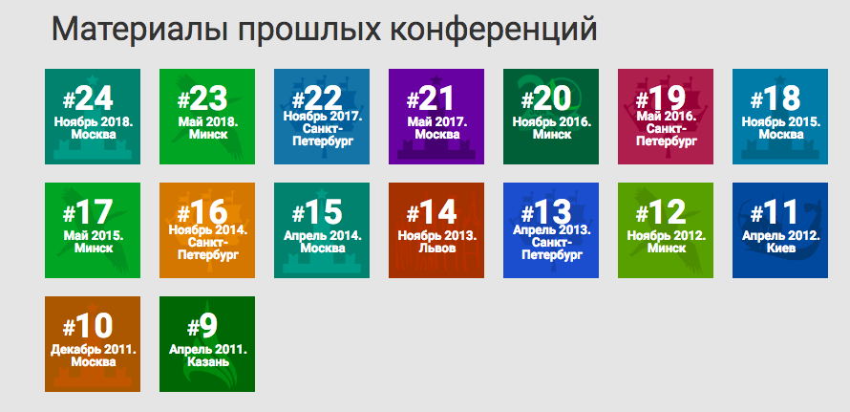
СonferencesList
Conference

Slide 72
Конвертация Page Objects
@PageBlock
public class ConferenceList() {
@FindBy(id = “conferenceList”)
ElementsCollection conferencesList;
public void iconsCount() {}
public Conference getConferenceByIndex(int index) {
return createPageObject(conferencesList.get(index), Conference.class);
}
}

Slide 73
Конвертация Page Objects
@PageBlock
public class ConferenceList() {
@FindBy(id = “conferenceList”)
ElementsCollection conferencesList;
public void iconsCount() {}
public Conference getConferenceByIndex(int index) {
return createPageObject(conferencesList.get(index), Conference.class);
}
}

Slide 74
Конвертация Page Objects
@PageBlock
public class Conference() {
@FindBy(className = “iconTitle”)
SelenideElement title;
public void getIconTitle() {}
public void clickOnTitle() {}
}

Slide 75
Before test started / finished
Before suite started / finished
Listener
Test passed
Test failed
After test started / finished
After suite started / finished

Slide 76
Исходный Html код страницы в момент ошибки
@Test
@Html
public void testExample() {
//…
}

Slide 77
Исходный Html код страницы в момент ошибки
public class PageHtmlRunListener extends RunListener {
@Override
public void testFailure(Failure failure) {
//…
}
}

Slide 78
Исходный Html код страницы в момент ошибки
public class PageHtmlRunListener extends RunListener {
@Override
public void testFailure(Failure failure) {
boolean attachHtml = AnnotationsUtils.isAnnotationPresent(description, Html.class);
}
}

Slide 79
Исходный Html код страницы в момент ошибки
public class PageHtmlRunListener extends RunListener {
@Override
public void testFailure(Failure failure) {
boolean attachHtml = AnnotationsUtils.isAnnotationPresent(description, Html.class);
if (attachHtml && WebDriverRunner.hasWebDriverStarted()) {
AllureUtils.attach(WebDriverRunner.source(), description.getDisplayName() + "FAIL");
}
}
}

Slide 80
Исходный Html код страницы в момент ошибки
public class PageHtmlRunListener extends RunListener {
@Override
public void testFailure(Failure failure) {
boolean attachHtml = AnnotationsUtils.isAnnotationPresent(description, Html.class);
if (attachHtml && WebDriverRunner.hasWebDriverStarted()) {
AllureUtils.attach(WebDriverRunner.source(), description.getDisplayName() + "FAIL");
}
}
}

Slide 81
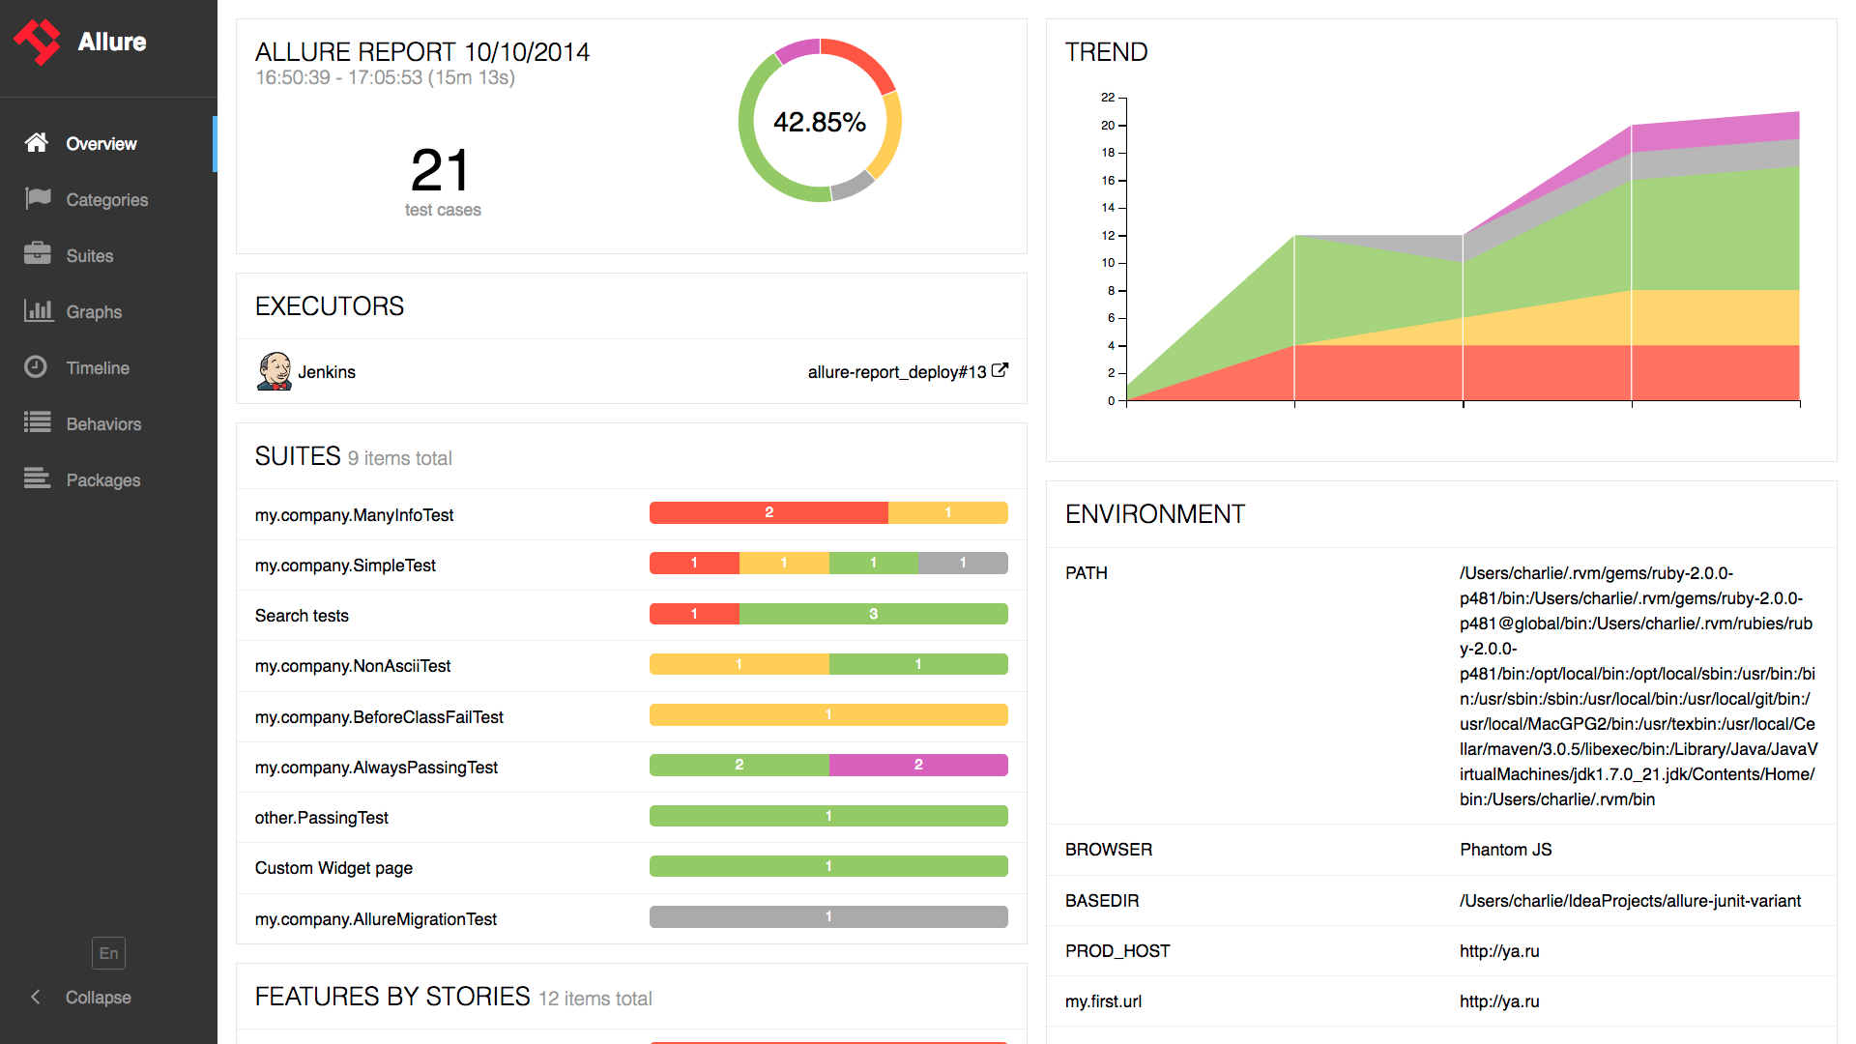
Allure

Slide 82

Before step finished
Before step started
Listener
After step finished
After step started

Slide 83
Agenda
Почему Java
Синтаксические и логические улучшения
Multi-environment тестирование
Использование новых фич Selenide
Опыт перехода с 4го на 5й JUnit

Slide 84
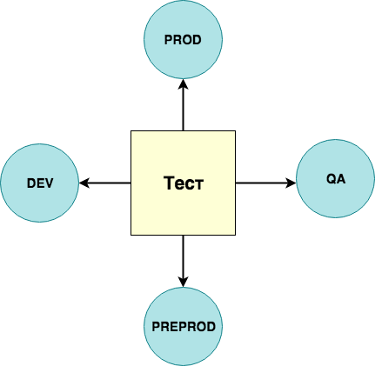

Slide 85
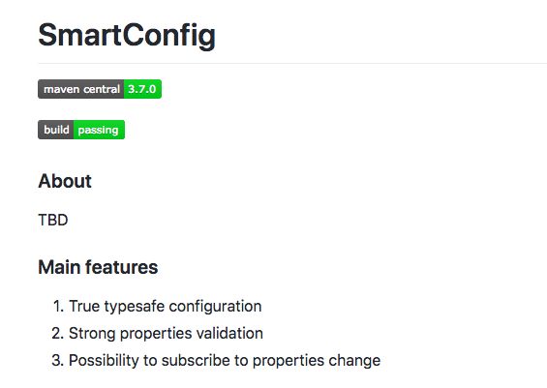

sergey.budnik@db.com
https://github.com/SergeyBudnik/SmartConfig

Slide 86
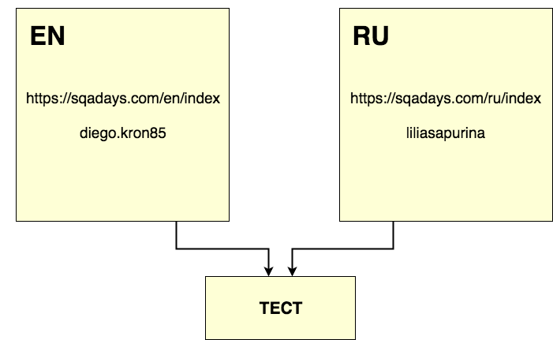
Multi-environment тестирование

Slide 87
Smart-config-dimensions.conf
space: {
env: [prod]
locale: [en, ru]
}
points: [
{env: prod, locale: en},
{env: prod, locale: ru}
]

Slide 88
Smart-config-dimensions.conf
space: {
env: [prod]
locale: [en, ru]
}
points: [
{env: prod, locale: any_locale}]

Slide 89
endpoints.conf
sqaDomain = "https://sqadays.com"
sqaHost {
~prod~en = ${sqaDomain}"/en/index"
~prod~ru = ${sqaDomain}"/ru/index"
}

Slide 90
users.conf
testUser {
~prod~en = "diego.kron85"
~prod~ru = "liliasapurina"
}

Slide 91
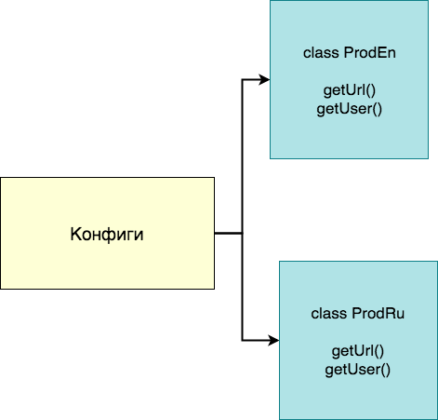

Slide 92
Multi-environment тестирование – пример теста
public class SqaDemoTest {
String testUser = getSmartConfig().getTestUser();
@Test
public void test() {
asUser(testUser, () -> {
//…
});
}
}
Env переменная

Slide 93
endpoints.conf
serverEndpoint = "https://server.com"
intServerEndpoint =
"https://test.int.server.com"
extServerEndpoint =
"https://test.ext.server.com"
defaultMessagesUrl =
${serverEndpoint}"/messages"
testIntMessagesUrl =
${serverEndpoint}"/messages"
testExtMessagesUrl =
${serverEndpoint}"/messages"
defaultHomeUrl =
${serverEndpoint}"/home"
testIntHomeUrl =
${serverEndpoint}"/home"
testExtHomeUrl =
${serverEndpoint}"/home"
serverEndpoint {
~default = "https://server.com"
~test~int =
"https://test.int.server.com"
~test~ext =
"https://test.ext.server.com"
}
include "endpoints.conf”
messagesUrl =
"~~serverEndpoint~~/messages”
homeUrl = "~~serverEndpoint~~/home"

Slide 94
endpoints.conf
serverEndpoint = "https://server.com"
intServerEndpoint =
"https://test.int.server.com"
extServerEndpoint =
"https://test.ext.server.com"
defaultMessagesUrl =
${serverEndpoint}"/messages"
testIntMessagesUrl =
${serverEndpoint}"/messages"
testExtMessagesUrl =
${serverEndpoint}"/messages"
defaultHomeUrl =
${serverEndpoint}"/home"
testIntHomeUrl =
${serverEndpoint}"/home"
testExtHomeUrl =
${serverEndpoint}"/home"
serverEndpoint {
~default = "https://server.com"
~test~int =
"https://test.int.server.com"
~test~ext =
"https://test.ext.server.com"
}
include "endpoints.conf”
messagesUrl =
"~~serverEndpoint~~/messages”
homeUrl = "~~serverEndpoint~~/home"

Slide 95
Agenda
Почему Java
Синтаксические и логические улучшения
Multi-environment тестирование
Использование новых фич Selenide
Опыт перехода с 4го на 5й JUnit

Slide 96
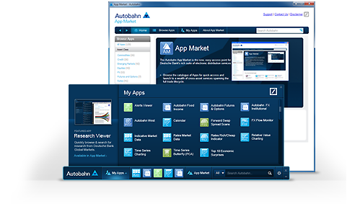
Мультидрайверность

Slide 97

Вывод
- Не делать костыли или максимально дешевые
Отложить тесты, которые можно сделать проще
Мониторить обновления

Slide 98
Agenda
Почему Java
Синтаксические и логические улучшения
Multi-environment тестирование
Использование новых фич Selenide
Опыт перехода с 4го на 5й JUnit

Slide 99


Нет повести печальнее на свете
E2E tests

Slide 100

Структура Junit 4
Логика выполнения теста

Slide 101
Test Rule
@Rule
public ErrorCollector collector= new ErrorCollector();
@Test
public void example() {
collector.checkThat("Должны совпадать", "1", is("3"));
collector.checkThat("Должны совпадать", "1", is("1"));
collector.checkThat("Должны совпадать", "1", is("2"));
}

Slide 102
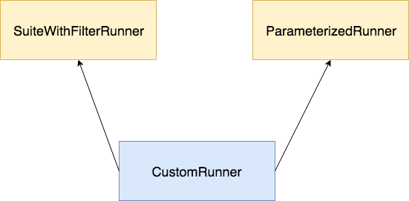

Объединение раннеров

Slide 103
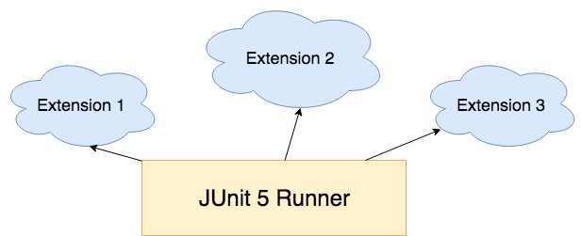
Структура Junit 5
Логика выполнения теста

Slide 104
JUnit4
JUnit5
нет
@ExtendWith()

Slide 105
JUnit4
JUnit5
@RunWith(Parameterized.class)
public class FibonacciTest {
@Parameters
public static Collection<Object[]> data() {
return Arrays.asList(new Object[][] {
{ 0, 0 }, { 1, 1 }, { 2, 1} });
}
private int fInput;
private int fExpected;
public FibonacciTest(int input,int expected) {
this.fInput = input;
this.fExpected = expected;
}
@Test
public void test() {
assertEquals(fExpected, Fibonacci.compute(fInput));
}
}
@RunWith(JUnitParamsRunner.class)
public class PersonTest {
@Test
@Parameters({"0, 0", "1, 1", "2, 1"})
public void personIsAdult(int input, int expected) {
assertEquals(expected, Fibonacci.compute(input));
}
}

Slide 106


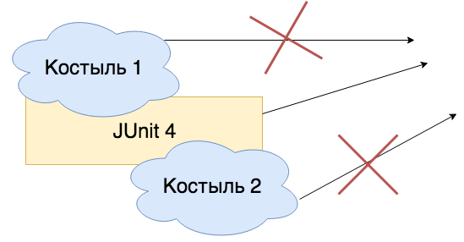
Allure

Slide 107

JUnit4
JUnit5
SuiteRunner
JunitPlatform
Based on

Slide 108
JUnit4
JUnit5
Vintage engine
Jupiter engine
Сьют
Одиночный тест

Slide 109

Вывод
- Выделить критичную функциональность заранее
- Мониторить обновления

Slide 110
Наши постулаты
Тест читаемый как обычный текст
Никакой внутренней логики
Технические надстройки вынесены
Изменение применимо ко всей регрессии

Slide 111

Компонетные тесты
80% мануальной регрессии покрыто
5 сторонних команд
To be continued – OpenSource

Slide 112
Полезные ссылки
SmartConfig: https://github.com/SergeyBudnik/SmartConfig
SQA demo example: https://github.com/liliasapurina/sqa-demo
JUnit5: https://junit.org/junit5/

Slide 113
Дисклеймер
Данный материал не является предложением или предоставлением какой-либо услуги. Данный материал предназначен исключительно для информационных и иллюстративных целей и не предназначен для распространения в рекламных целях. Любой анализ третьих сторон не предполагает какого-либо одобрения или рекомендации. Мнения, выраженные в данном материале, являются актуальными на текущий момент, появляются только в этом материале и могут быть изменены без предварительного уведомления. Эта информация предоставляется с пониманием того, что в отношении материала, предоставленного здесь, вы будете принимать самостоятельное решение в отношении любых действий в связи с настоящим материалом, и это решение является основанным на вашем собственном суждении, и что вы способны понять и оценить последствия этих действий. ООО "Дойче Банк Техцентр" не несет никакой ответственности за любые убытки любого рода, относящихся к этому материалу.

